Slide 1
ERASMUS+ KA1 2017
Επιμορφωτικά σεμινάρια και εκπαιδευτικές επισκέψεις σε σχολεία της Φινλανδίας

Slide 2
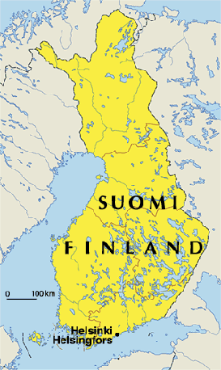
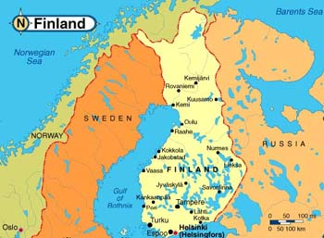
Έκταση 338.000 τετρ.χλμ (Ελλάδα 132.000 τετρ. Χλμ) Πληθυσμός 5.500.000 -Ελσίνκι 1.100.000
(Ελλάδα 11.000.000 – Αθήνα 5.000.000)
Notes:
Η φινλανδία

Slide 3
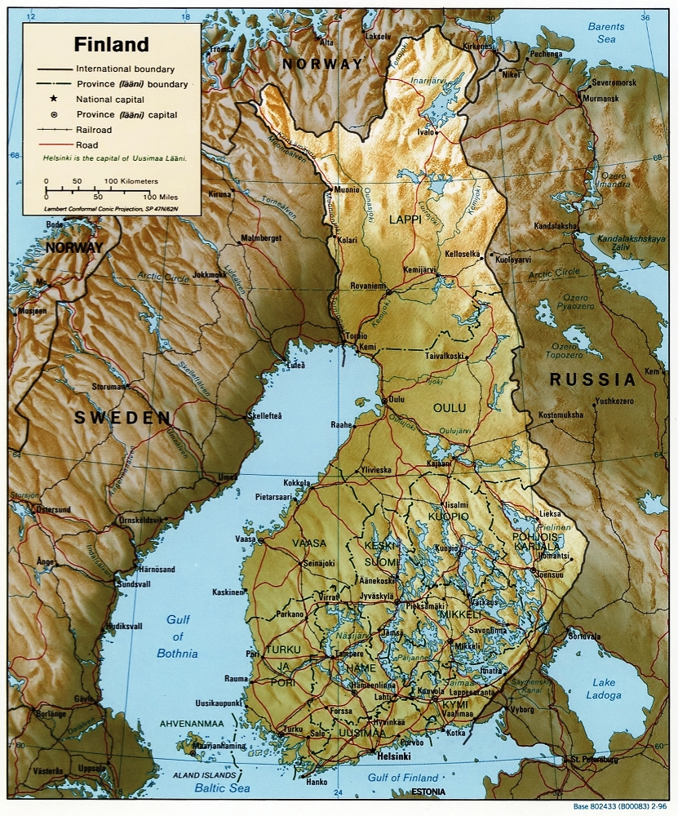

Slide 4

100 χρόνια ανεξαρτησίας

Slide 5
ΙΣΤΟΡΙΑ
Τμήμα της Σουηδίας ως το 1809
Αυτονομία κάτω από τη Ρώσικη κυριαρχία 1809-1917
Αποκτά την ανεξαρτησία της το 1917 μετά από εμφύλιο πόλεμο και οι σχέσεις της με τη Ρωσία γίνονται κακές.
Συμμαχεί με τους Γερμανούς κατά των Ρώσων στον Δεύτερο Παγκόσμιο πόλεμο για να κρατήσει την ανεξαρτησία της

Slide 6
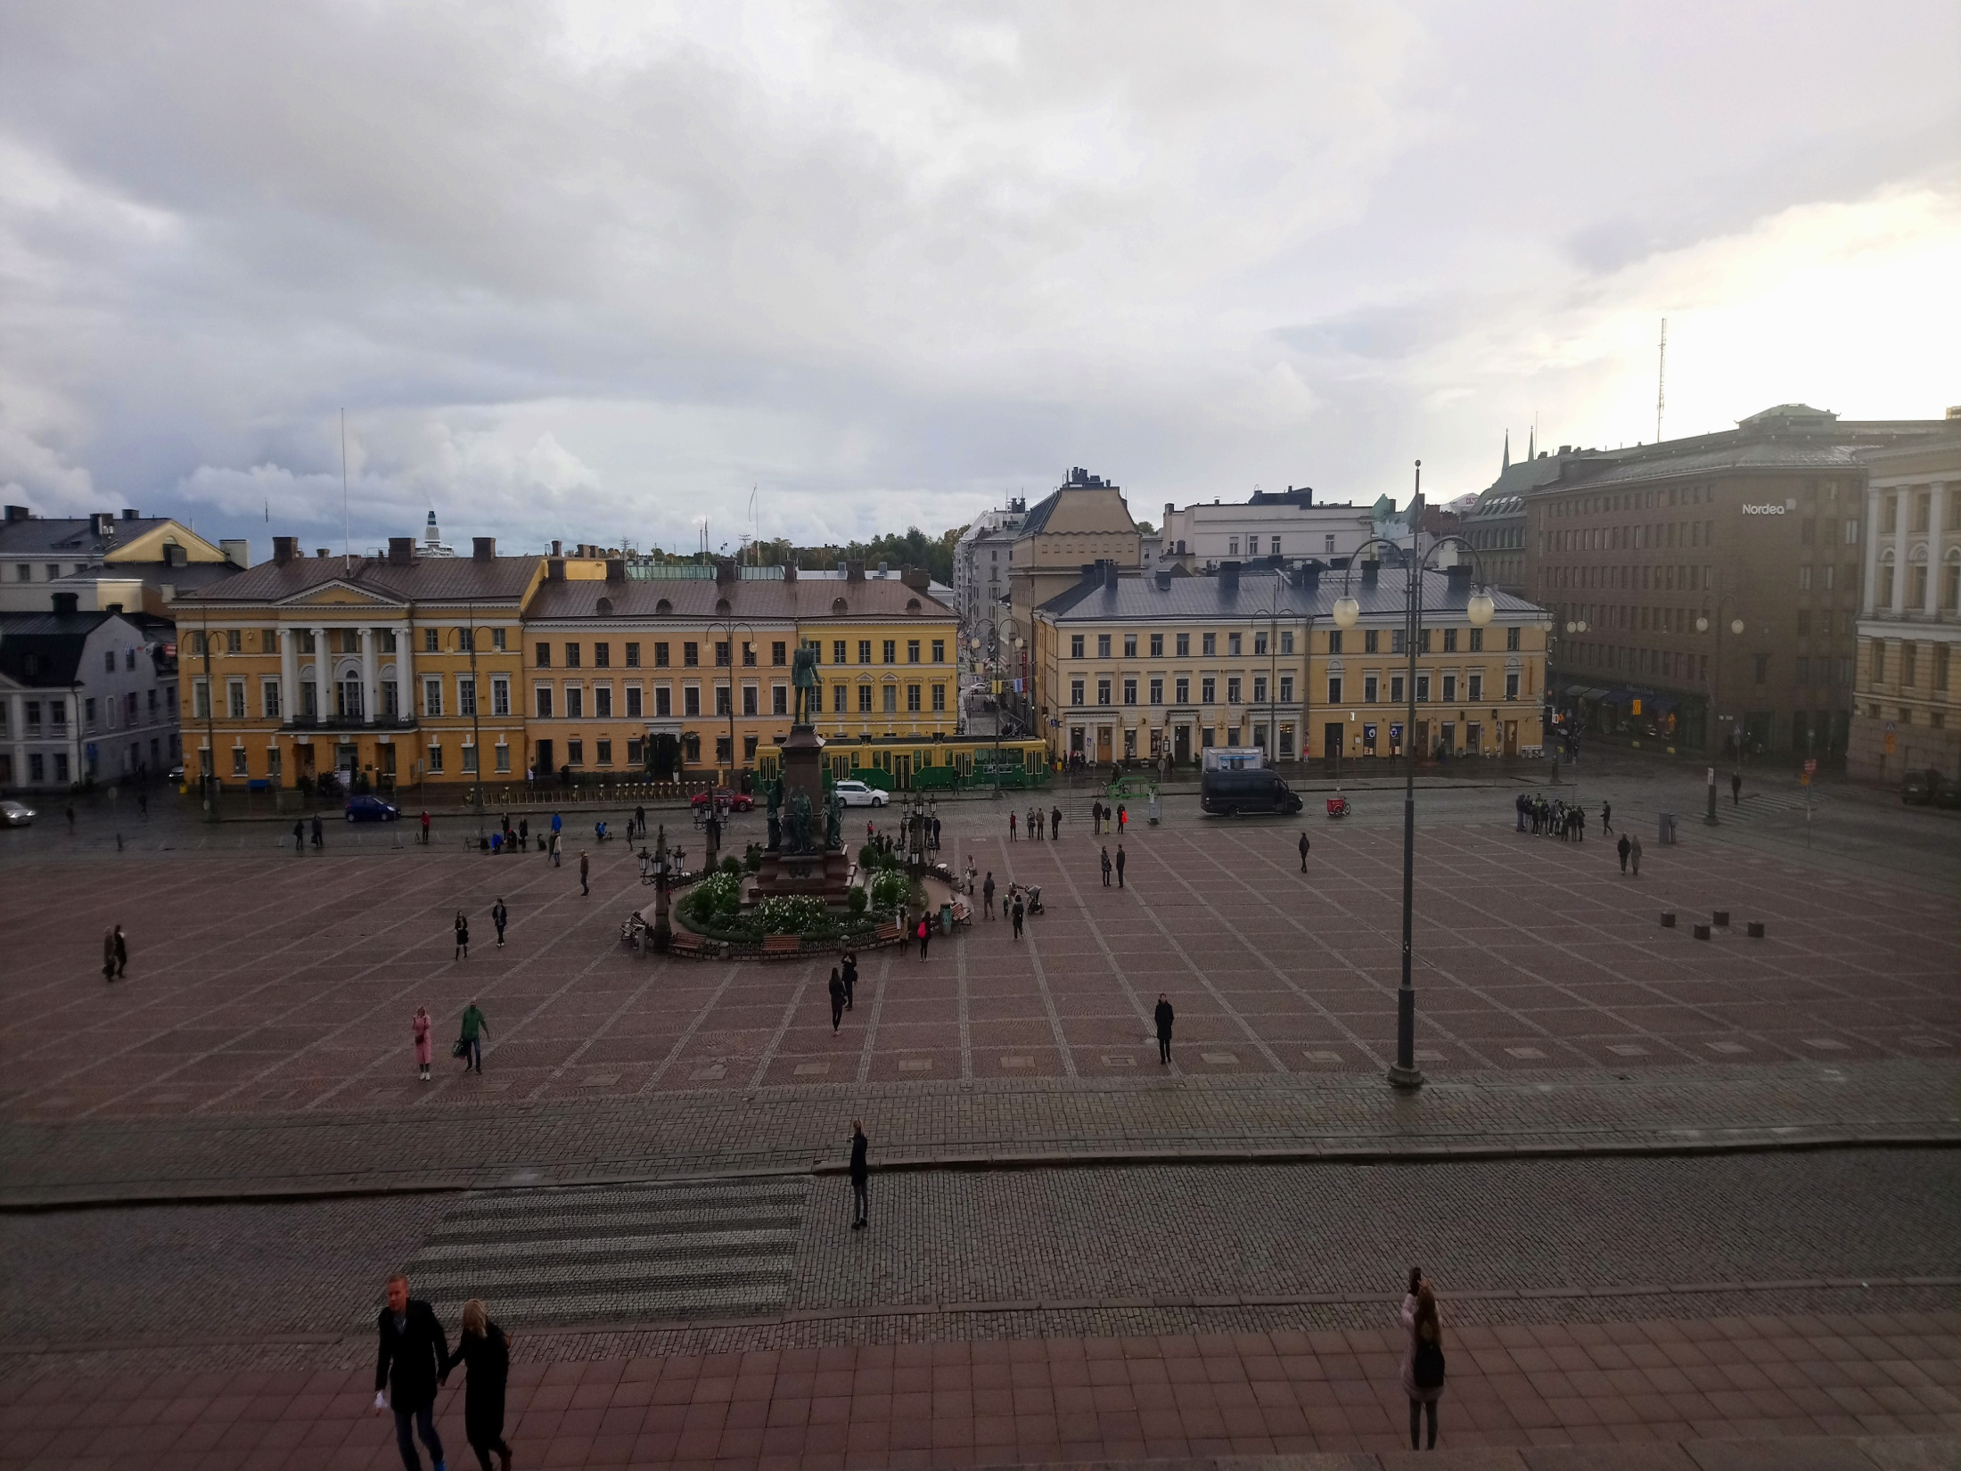

Slide 7
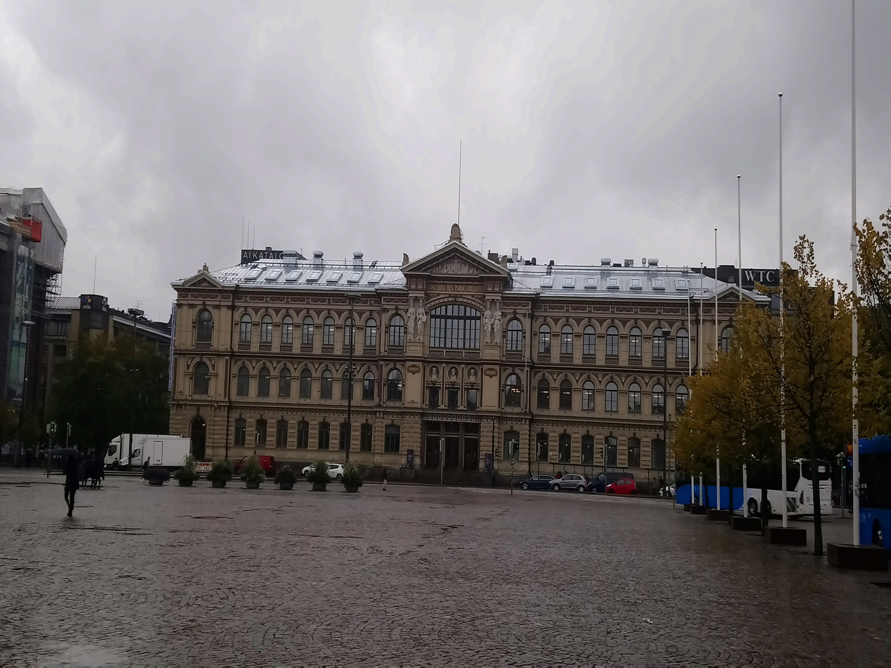

Slide 8
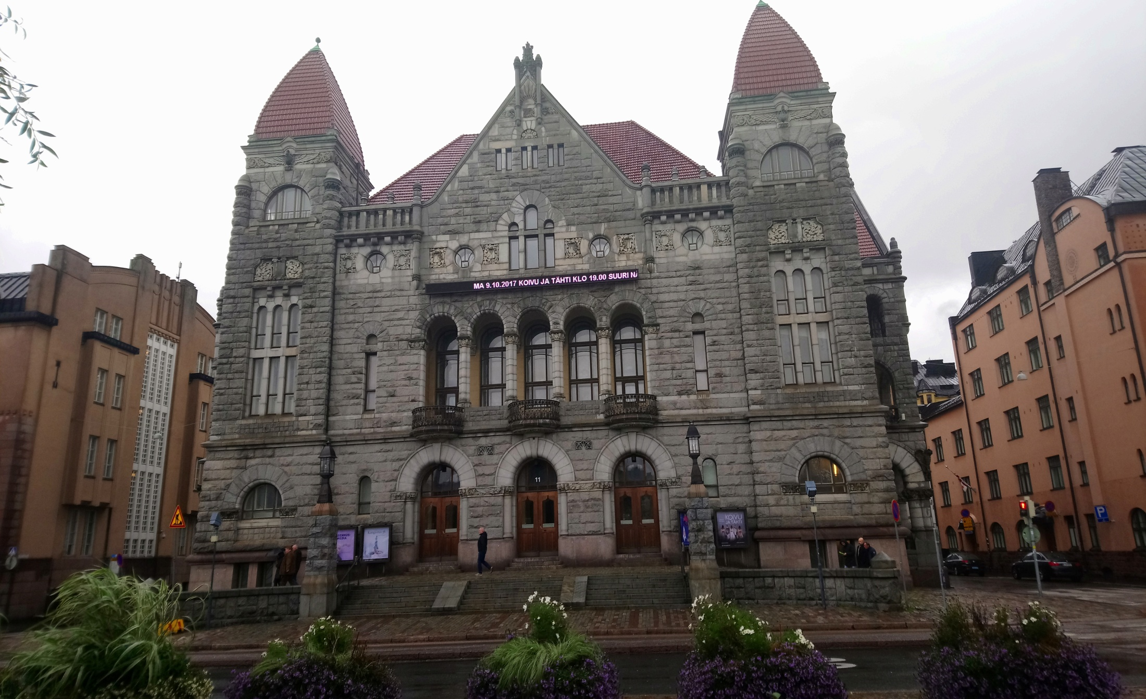

Slide 9
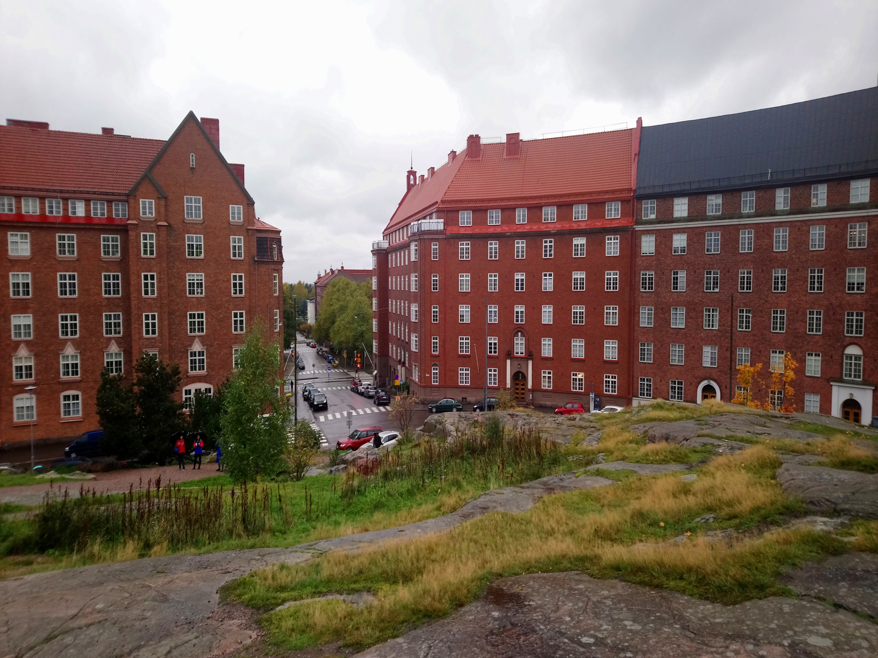

Slide 10
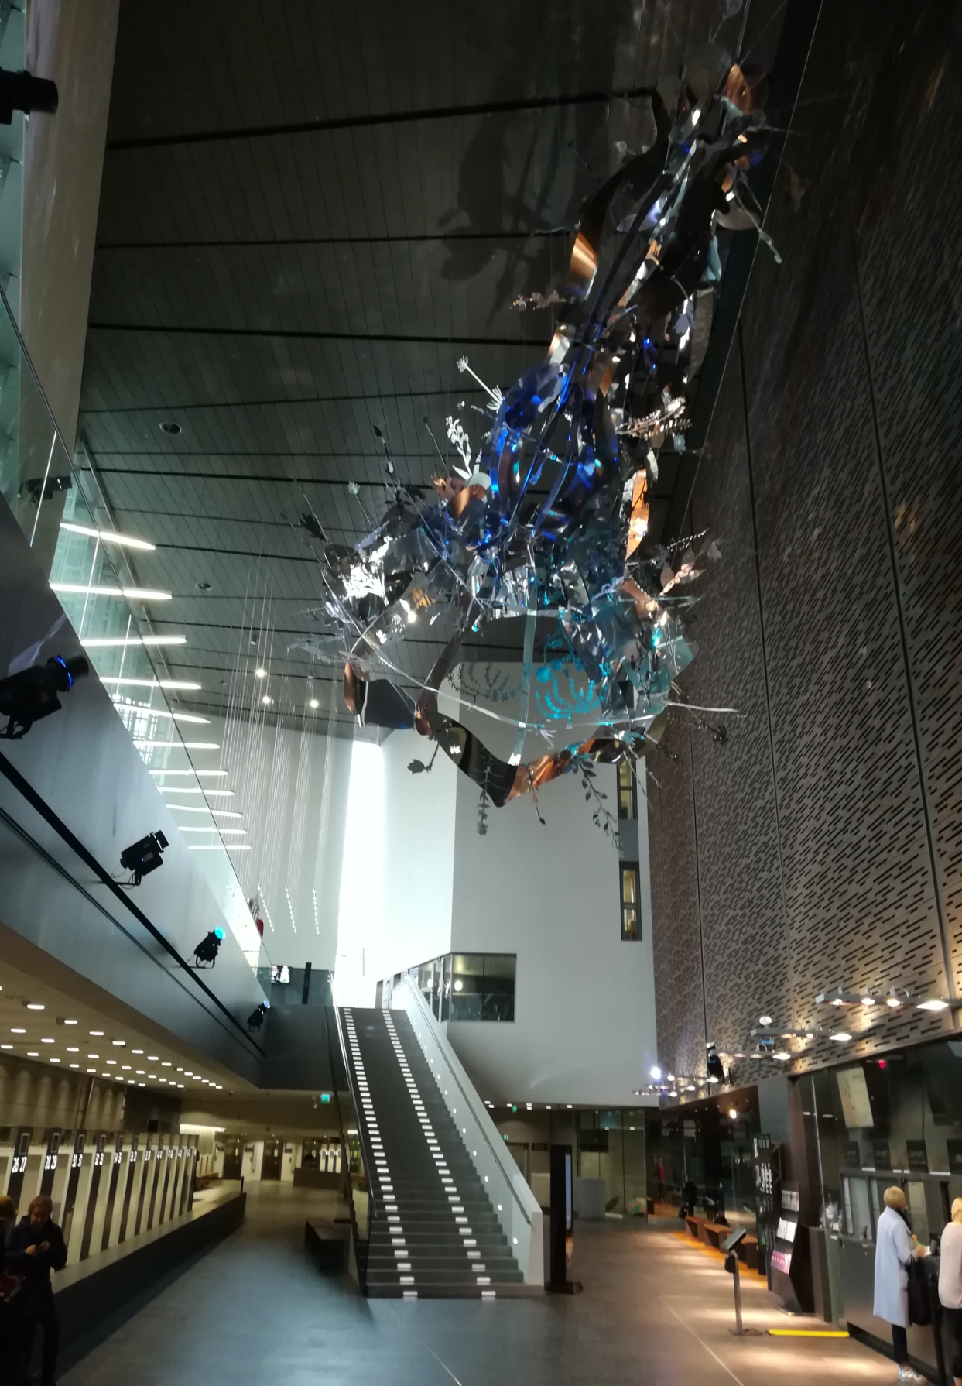
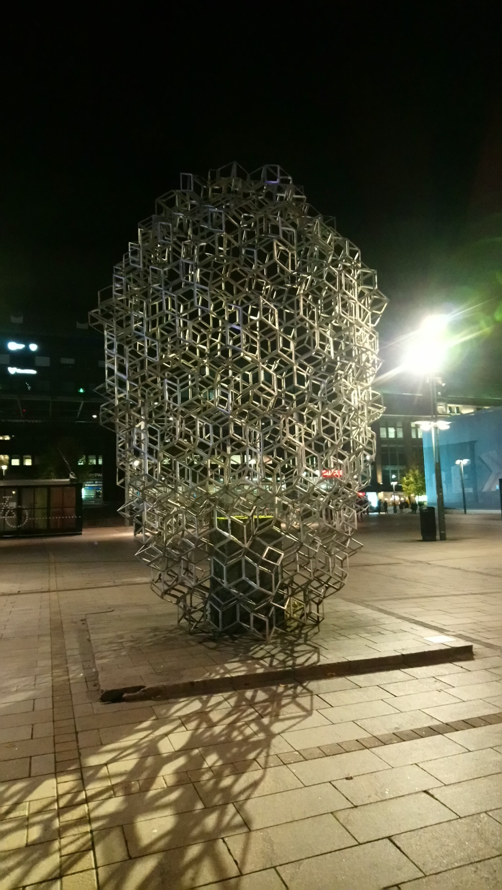

Slide 11
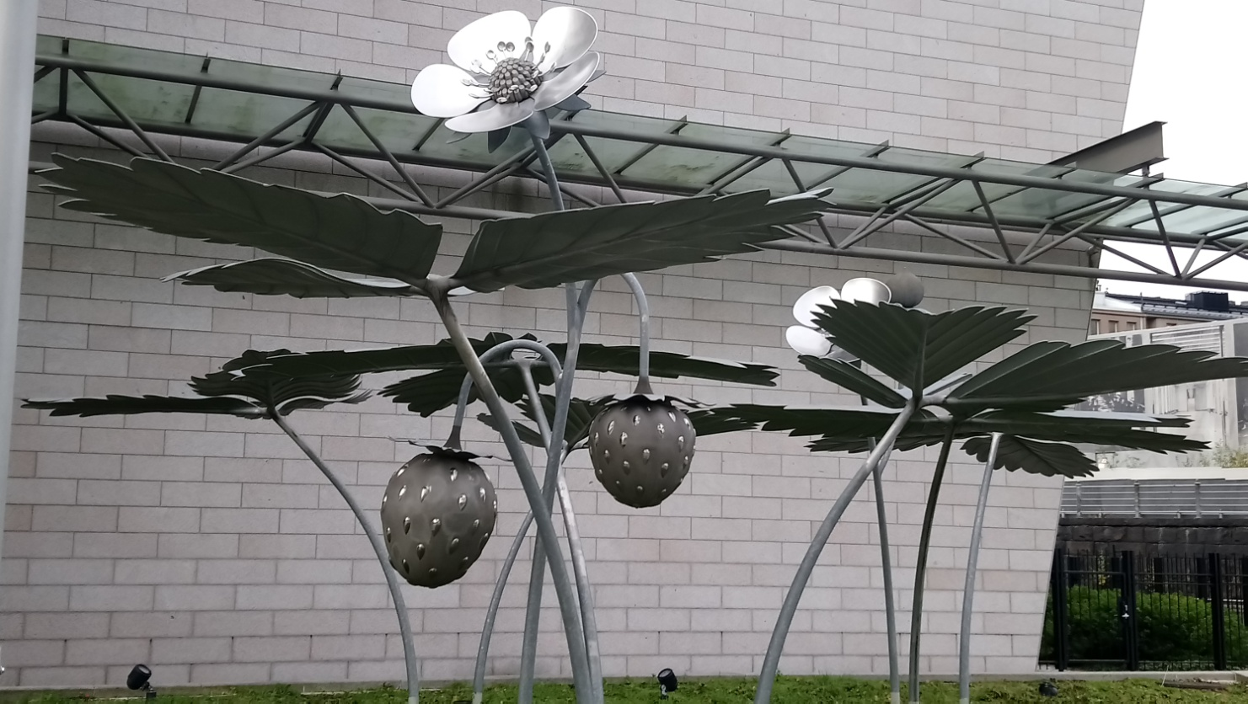
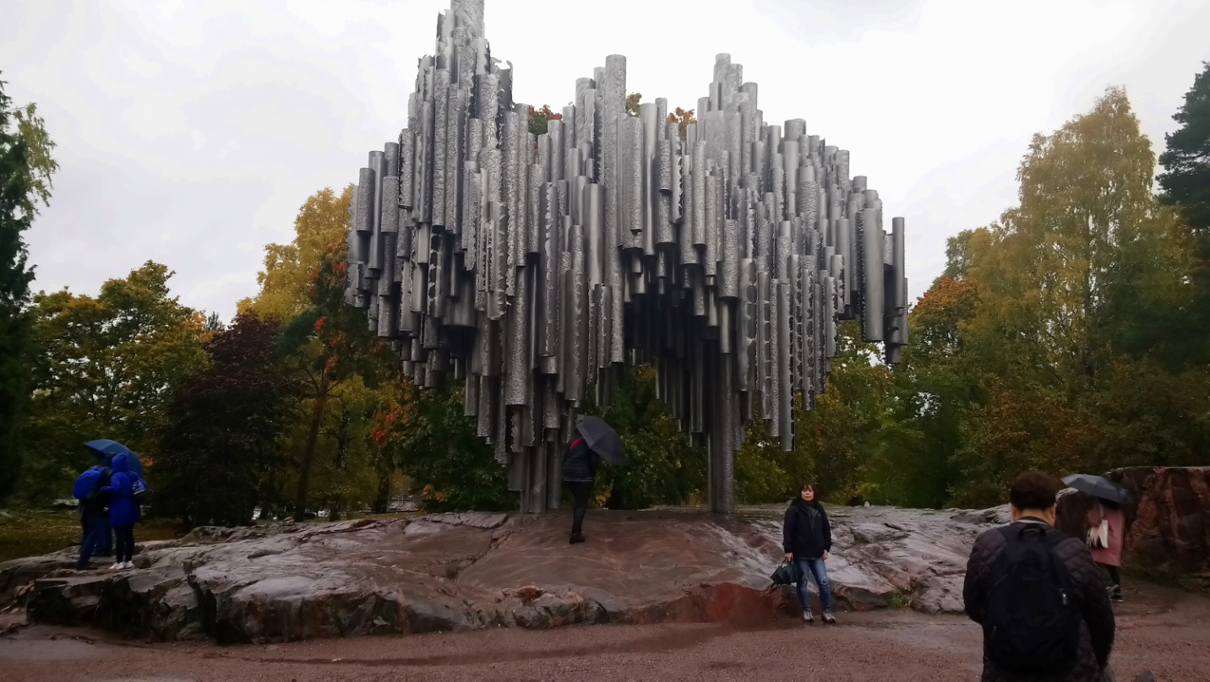

Slide 12
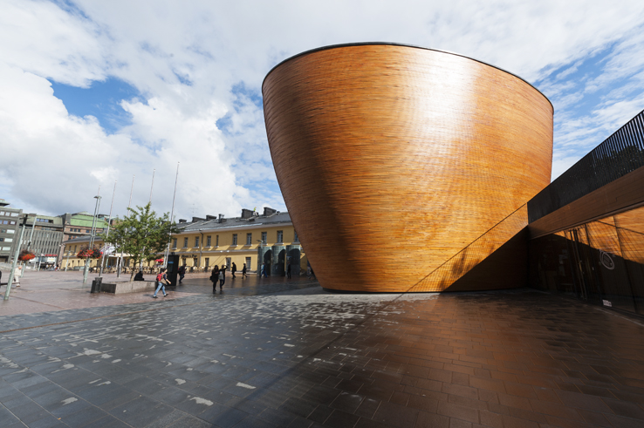

Slide 13
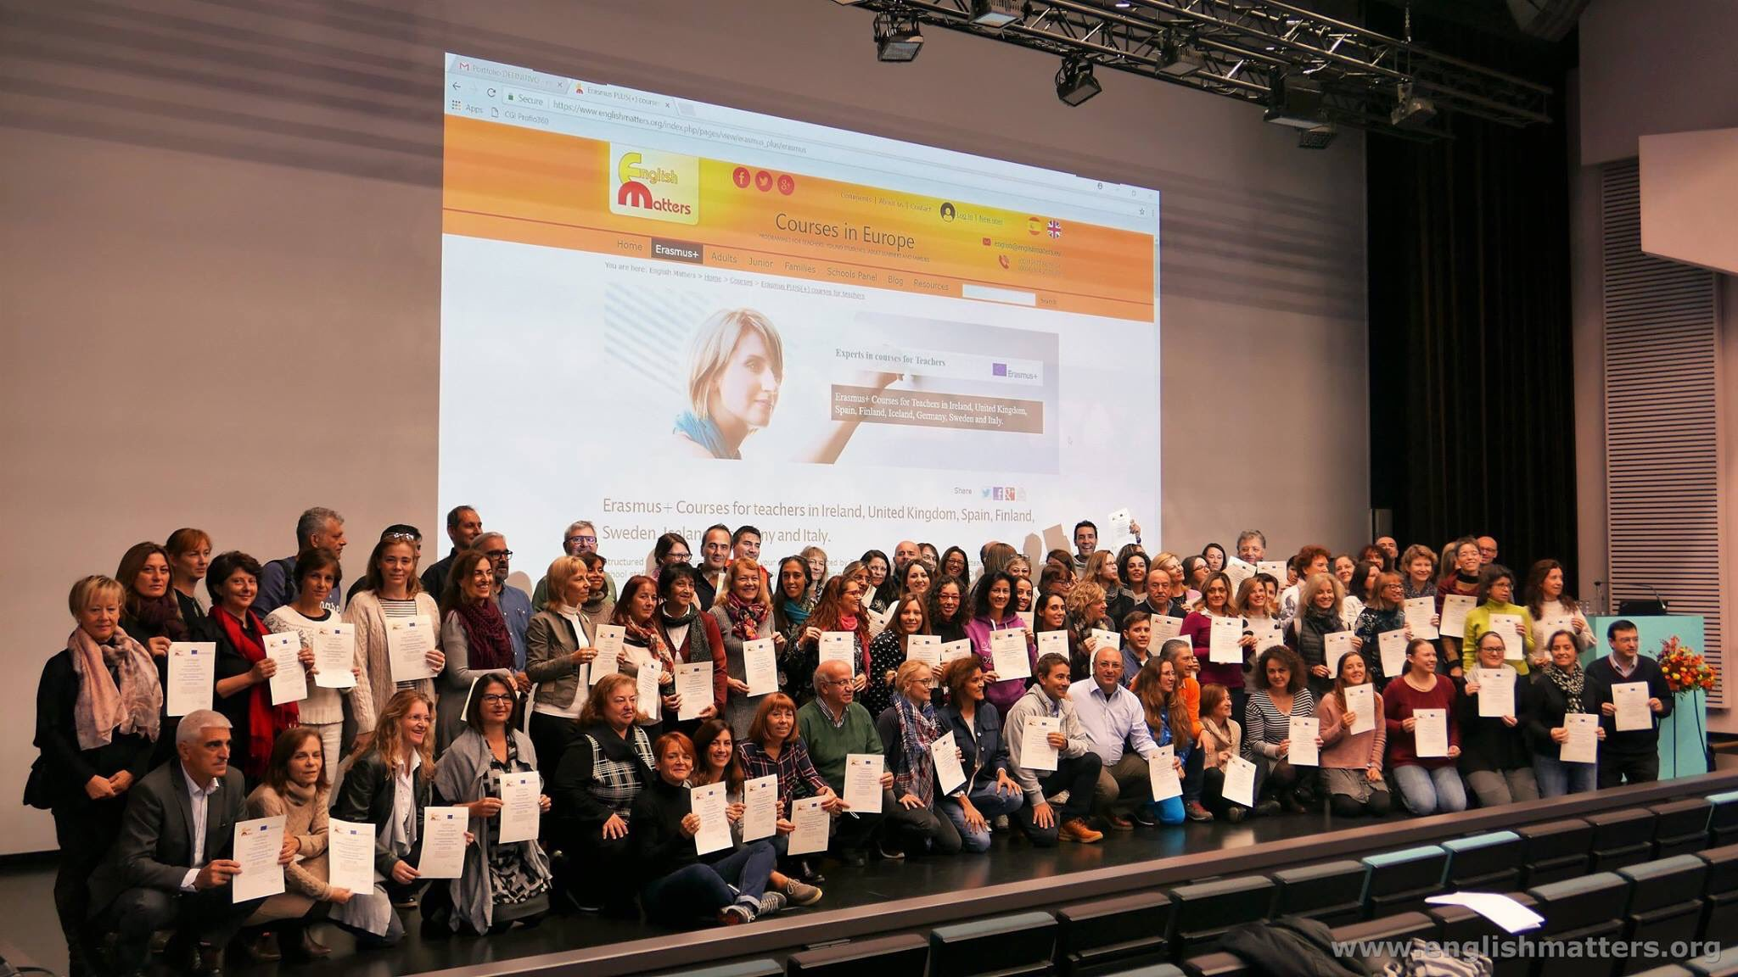
110 συμμετέχοντες από πρωτοβάθμια και δευτεροβάθμια 14 Ευρωπαϊκές χώρες

Slide 14
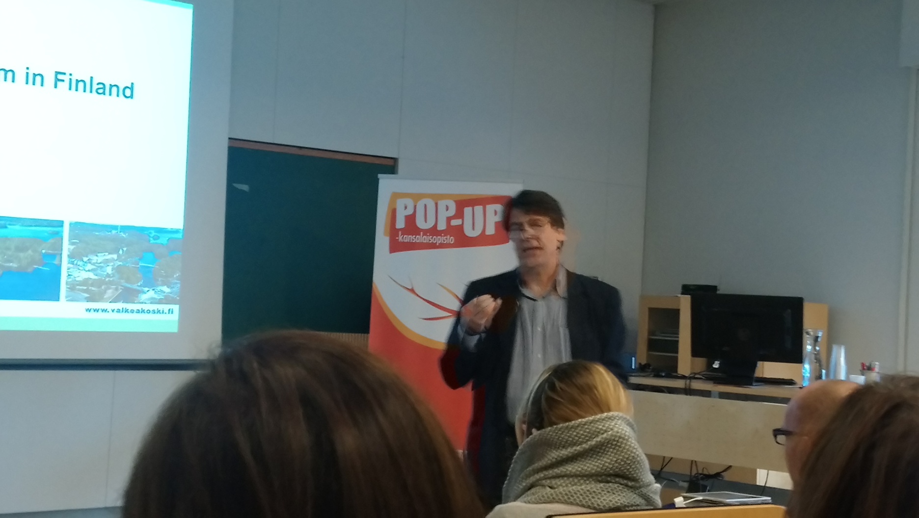

Slide 15
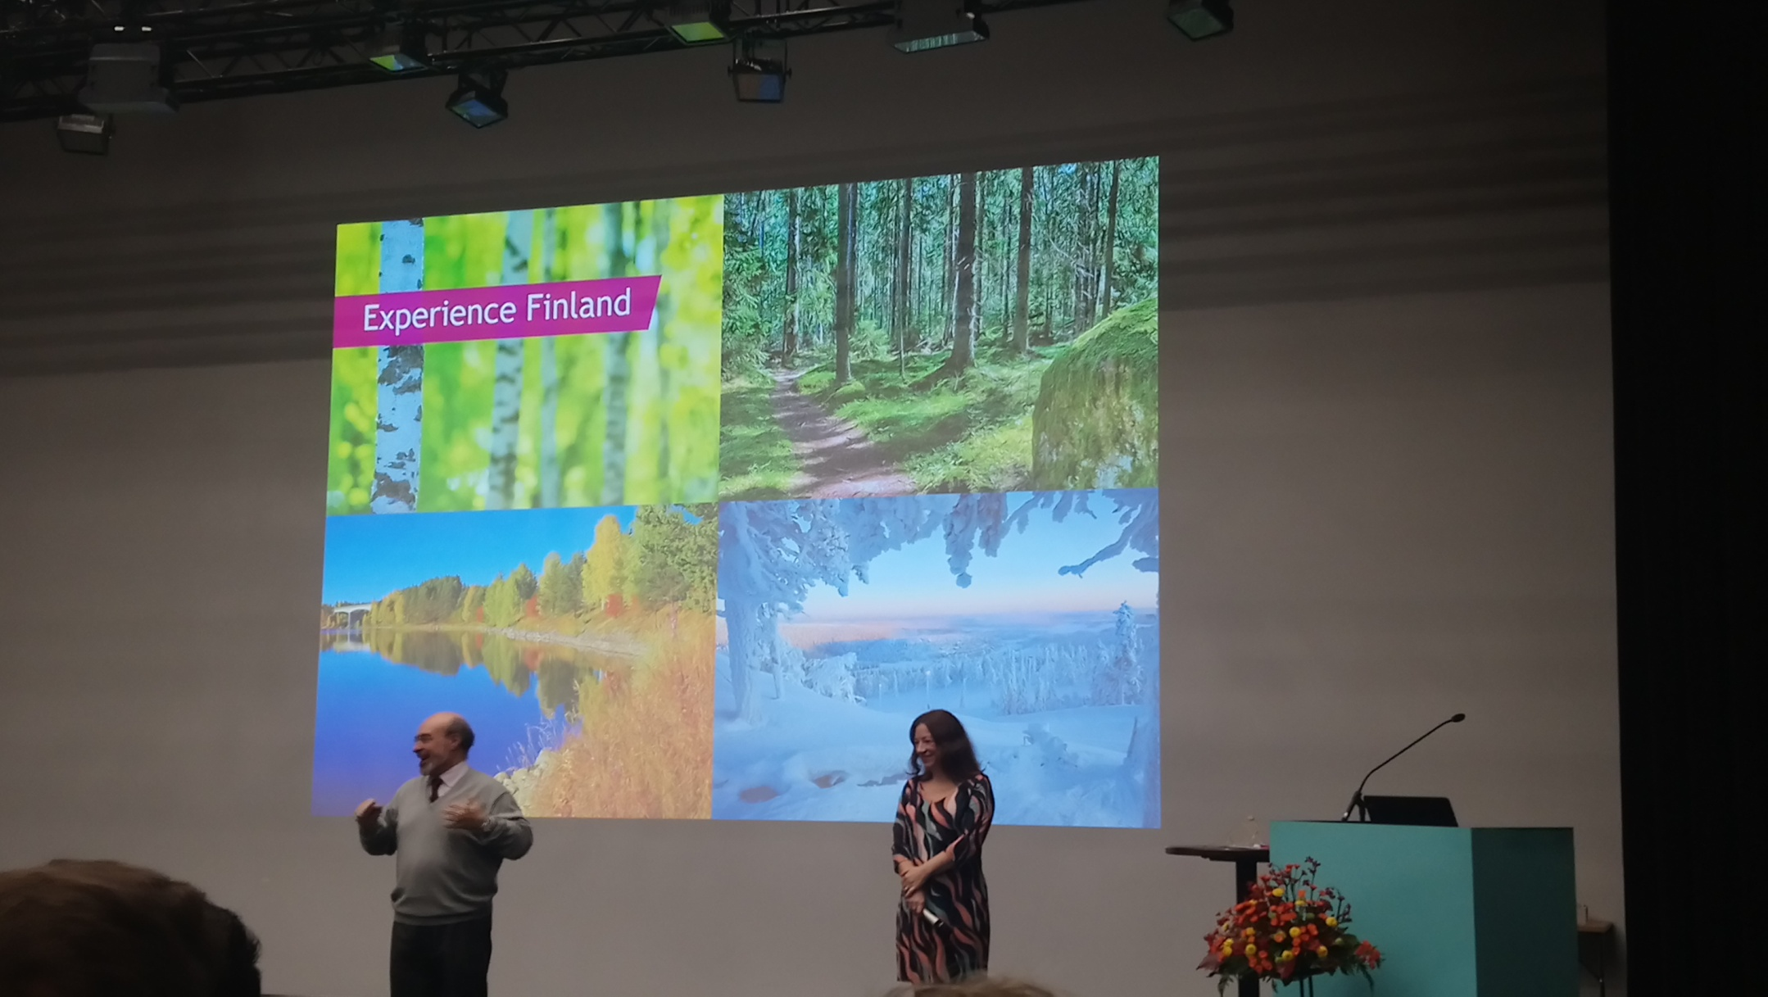

Slide 16
Εκπαιδευτικό σύστημα
7-16 ετών
ενιαία υποχρεωτική εκπαίδευση χωρισμένη σε 9 τάξεις
16-19 ετών
«γενικής» κατεύθυνσης λύκειο
ή
επαγγελματικό λύκειο (το επιλέγει περίπου το 50% των μαθητών)
για τους μετανάστες υπάρχει η δυνατότητα να παρακολουθήσουν για 6 έως 12 μήνες ένα προπαρασκευαστικό πρόγραμμα πριν την επαγγελματική εκπαίδευση

Slide 17
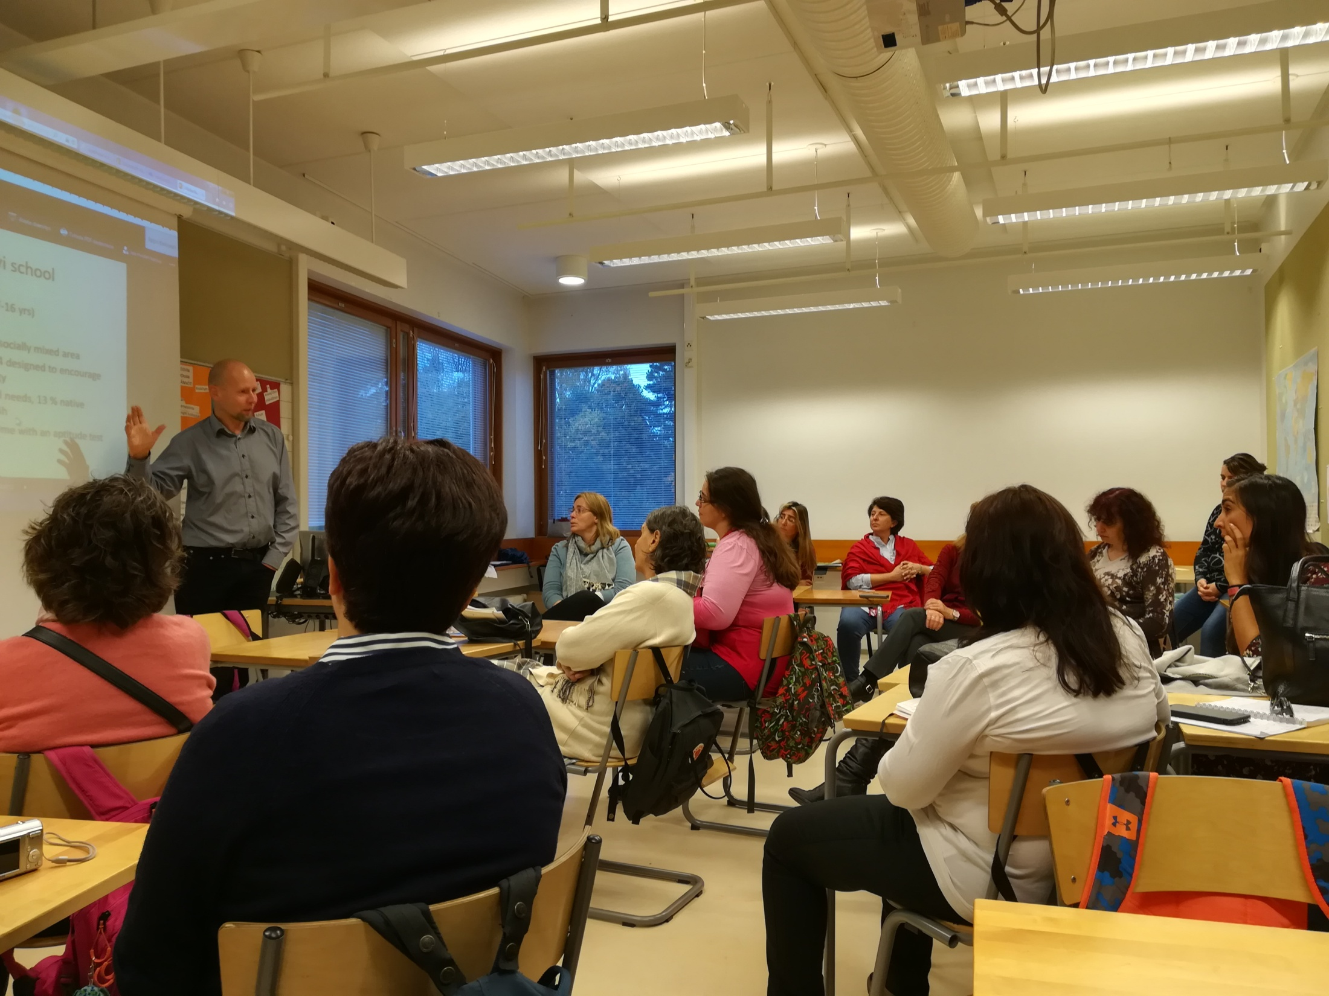

Slide 18
1^{ο} ΣΧΟΛΕΙΟ
750 μαθητές – 65 καθηγητές –κτίριο του 2004
11% ειδικές εκπαιδευτικές ανάγκες-13% άλλη γλώσσα (Σομαλία, Ρωσία, Εσθονία)
Μικτή περιοχή (και φτωχές οικογένειες και μετανάστες και πλούσιοι)
90 λεπτά μάθημα
8.30-10.00 (15’ διάλειμμα)
10.15-11.45 (45’ γεύμα)
12.30-2.00

Slide 19
Δουλεύουν σε ετερογενείς ομάδες των 4 τις οποίες επιλέγει ο καθηγητής ώστε να βοηθά ο ένας τον άλλον
Παιδιά με ειδικές εκπαιδευτικές ανάγκες: Ενσωμάτωση με τον ειδικό δάσκαλο μέσα στην τάξη (τα ειδικά τμήματα από 4 έγιναν 1)
Η/Υ – Ipads - Κινητά
πρέπει να προσαρμοζόμαστε στην σύγχρονη πραγματικότητα ΑΛΛΑ μόνο 6-7 iPADS ανά τάξη ώστε να είναι κοινωνικοί
μπορούν να έχουν κινητά στο μάθημα ώστε να τους αναθέσουν εργασία
μπορούν να βγουν και έξω από την τάξη στους χώρους συνάντησης για να δουλέψουν

Slide 20
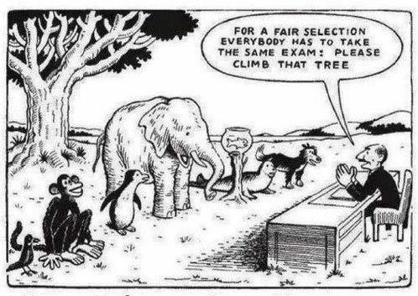
Διαφορετικά τεστ ανάλογα με το επίπεδο: έτσι τα παιδιά μαθαίνουν να σέβονται την διαφορετικότητα

Slide 21
ΜΑΣ ΕΙΠΑΝ
Καλύτερο από το να διδάσκεις και να σε ακούνε είναι όσο μπορείς περισσότερο να δείχνεις
Περισσότερη έμφαση στην κριτική σκέψη και όχι στην πολλή ύλη
Υπάρχει πολλή ανεξαρτησία και εμπιστοσύνη στους δασκάλους
Σέβονται την παιδικότητα (σχολείο στα 7, στις 2 πρώτες τάξεις το ωράριο είναι 10-1)
ΑΠΟΨΗ ΤΟΥ ΔΙΕΥΘΥΝΤΗ: ΤΟ ΣΥΣΤΗΜΑ ΘΑ ΜΠΟΡΟΥΣΕ ΝΑ ΕΙΝΑΙ ΠΙΟ ΑΠΑΙΤΗΤΙΚΟ

Slide 22
2^{ο} ΣΧΟΛΕΙΟ
Μόνο 7,8,9 grades (13-16)
340 μαθητές (6,6,7 τμήματα – 20 μαθητές ανά τμήμα) - 33 καθηγητές - 5 περιφερόμενους- 2 βοηθούς ειδικής αγωγής - 7 βοηθητικό προσωπικό (γραμματέας, ψυχολόγος, κοινωνική λειτουργός,…)
κτίριο του 2013 – 40 αίθουσες (οι 20 μαθημάτων)
1 τάξη για ειδικές εκπαιδευτικές ανάγκες

Slide 23
7 grade: 30 ώρες την εβδομάδα
8 grade: 23 ώρες + 6 ώρες επιλογής
(ξένη γλώσσα, μουσική τέχνες, χειροτεχνία, προχωρημένα μαθηματικά, νέες τεχνολογίες, οικονομικά)
9 grade: 25 ώρες + 6 επιλογής
45΄ μάθημα
8-3 αλλά κάποιοι μπορεί να ξεκινάν πιο αργά ανάλογα με το μάθημα επιλογής τους
Διαλείμματα: 10’, 20΄υποχρεωτικά έξω,15΄, 30΄φαγητό, 20΄, 10΄

Slide 24
1 flexible basic education class = ευέλικτη τάξη βασικής εκπαίδευσης
10 μαθητές -1 δάσκαλος ειδικής αγωγής- μοιράζονται με τις υπόλοιπες τάξεις τον βοηθό και τον κοινωνικό λειτουργό.
για μαθητές αδιάφορους, με δυσκολίες λόγω κοινωνικών συνθηκών ώστε να μην εγκαταλείψουν το σχολείο και να μπορέσουν να συνεχίσουν στο Λύκειο.
3 φορές για 5-7 εβδομάδες πηγαίνουν 3 μέρες την εβδομάδα σε εργασιακούς χώρους όπου συνεισφέρουν και έχουν να γράψουν και έκθεση για αυτή την εμπειρία.

Slide 25
3^{ο} ΣΧΟΛΕΙΟ
418 μαθητές: 205 1-6 grade (δημοτικό) και 213 7-9 grade
11 δάσκαλοι -18 καθηγητές -3 ειδικής αγωγής (για όλους) - 8 βοηθοί – 1 σύμβουλος καθοδήγησης (κάτι σαν παιδαγωγικής ευθύνης)
βοηθητικό προσωπικό (1 νοσοκόμα για 4 μέρες, 1 κοινωνική λειτουργός και 1 ψυχολόγος για 3 μέρες, 2 καθαρίστριες, 4 άτομα στην κουζίνα, 2 επιστάτες)
κτίριο του 1966-ανακαινίστηκε το 1986
Ξεκινάν 8.05 (45’ μαθήματα)
1 -2 grade 20 ώρες/εβδομάδα
9 grade 30 ώρες/εβδομάδα
4 ειδικές τάξεις με 39 μαθητές -1 τάξη με σκύλο

Slide 26
Οι καθηγητές οργανώνονται σε 4 ομάδες και αλλάζουν ομάδα κάθε 3 χρόνια
-- πρόγραμμα σπουδών και αξιολόγηση
-- νέες τεχνολογίες
-- εκπαιδευτικό περιβάλλον
-- ευημερία και συμμετοχή
Ο αρχηγός της κάθε ομάδας και ο διευθυντής αποτελούν την ηγετική ομάδα του σχολείου και υπάρχουν κάποιες αρχές που ακολουθούν
Καθένας είναι σημαντικός και μπορεί να εκφράσει την γνώμη του.
Ακούμε τις απόψεις όλων, συζητάμε και μετά αποφασίζουμε ανά ομάδα
Τελικές αποφάσεις παίρνουμε όλοι μαζί
Αν ένας δάσκαλος χρειάζεται βοήθεια, τον βοηθάμε

Slide 27
Συμφωνία αλληλεπίδρασης μεταξύ των καθηγητών
Ακούω και σέβομαι τον συνάδελφό μου
Είμαι ευέλικτος και δίνω προσοχή στον καθένα
Κάνω τα καθήκοντά μου δεόντως και δίνω τον καλύτερό μου εαυτό
Δίνω συμβουλές και μοιράζομαι ιδέες και καλές πρακτικές με όλους
Μιλάω για τα προβλήματα και δύσκολα θέματα και προσπαθώ να τα λύσω
Μοιράζομαι τις πληροφορίες που είναι απαραίτητες για την δουλειά
Δεν κάνω κλίκες
Πιστεύω στο καλό

Slide 28
Υπάρχει ομάδα για το καλό των μαθητών
κοινωνική λειτουργός, σύμβουλος, ψυχολόγος, νοσοκόμα, δάσκαλοι ειδικής αγωγής, υποδιευθυντές και διευθυντής: συναντιούνται 1 φορά την εβδομάδα και συζητάν για κάθε τμήμα
Bulling
Μιλούν με το θύμα και τον θύτη ξεχωριστά και έπειτα υπογράφουν μία συμφωνία
ΓΕΝΙΚΑ
Στόχος να δημιουργήσουν ένα ασφαλές, χαλαρό και inspiring εκπαιδευτικό περιβάλλον. Αυτό δημιουργεί εμπιστοσύνη.

Slide 29
Ειδικές εκπαιδευτικές ανάγκες
Μερική ενσωμάτωση + βοηθός
Ειδικές τάξεις
Τάξεις με σκύλους ως μέθοδος θεραπείας – εκπαίδευσης
Ειδικά σχολεία

Slide 30
ΕΠΙΜΕΡΟΥΣ ΘΕΜΑΤΑ
Αντικαταστάτες
Ωράριο
On line ενημέρωση γονιών για απουσίες
Ενημέρωση γονέων για επίδοση
Πρόσληψη καθηγητών
Αξιολόγηση
Κοπάνα
Φροντιστήριο
Αγγλικά
Homework

Slide 31
ΠΡΟΒΛΗΜΑΤΑ
Τα αποτελέσματα του PISA έχουν πέσει
Τα κορίτσια είναι καλύτερα από τα αγόρια
Πως μπορεί το σχολείο να συναγωνιστεί με την διασκέδαση μέσω Internet;
Πώς να κινητοποιήσεις τους μαθητές να ενδιαφερθούν και να δουλέψουν για την μάθηση όταν δεν δίνει άμεσα αποτελέσματα;

Slide 32
It’s a low stress culture – they appreciate a relaxed way of life
Εκπαίδευση σημαίνει δημιουργία ταυτότητας
‘Ισες ευκαιρίες για όλους ανεξάρτητα από την καταγωγή τους, το μέρος που ζούνε κτλ
Σεβασμός και εμπιστοσύνη στους δασκάλους και τα ακαδημαϊκά τους προσόντα. Η διδασκαλία είναι ένα επάγγελμα δημοφιλές, χαίρει εκτίμησης και ανεξαρτησίας.
Υποστήριξη από το κράτος :
ψυχολόγοι, κοινωνικοί λειτουργοί, ειδικής αγωγής, βοηθοί
Υποδομές
Χαλαρό και ήσυχο μαθησιακό περιβάλλον. Όμορφο περιβάλλον εργασίας και άνετοι χώροι χαλάρωσης των μαθητών.

Slide 33
Ανεξαρτησία – αυτονομία και υπευθυνότητα μαθητών από μικρή ηλικία
Οι μαθητές είναι υπεύθυνοι για την μάθηση και όχι οι καθηγητές.
Αλληλοβοήθεια μαθητών, οι μεγάλοι προς τα μικρά, οι δυνατοί προς τους πιο αδύνατους
Ανάθεση εργασιών - καθηκόντων
Λιγότεροι κανόνες, έμφαση στα θετικά και στην προσπάθεια και όχι στα λάθη
Δεν «ανεβάζουν» ακόμα περισσότερο τους καλούς αλλά προσπαθούν να «ανεβάσουν» τους αδύναμους

Slide 34
Less is more
Αρχίζοντας το σχολείο στα 7 μπορείς να παίξεις περισσότερο (σέβονται/διαφυλάσσουν την παιδικότητα). Έρευνες έχουν δείξει ότι στα 8 ξέρουν τα ίδια με τους συνομήλικους τους από άλλες χώρες.
Υπάρχει ένα χρονικό όριο έπειτα από το οποίο δεν μαθαίνεις κάτι και άρα δεν έχει νόημα να μένεις στην τάξη
Ποιότητα και όχι ποσότητα. Περισσότερη έμφαση στην κριτική σκέψη και τις δεξιότητες και όχι στην πολλή ύλη. Επίσης στις κοινωνικές δεξιότητες: είμαι μέλος μιας ομάδας άρα συνεργάζομαι, δείχνω ανοχή και υπευθυνότητα.
Καλύτερο από το να διδάσκεις και να σε ακούνε είναι να δείχνεις ή καταλαβαίνω όταν εμπλέκομαι.
Οι καθηγητές διδάσκουν 600 ώρες τον χρόνο. Έτσι έχουν χρόνο να σχεδιάζουν τα μαθήματά τους, να τα αξιολογούν και να εκπαιδεύονται

